Slide 1
Рекурсия
Рекурсивным называется объект, частично состоящий или определяемый с помощью самого себя.
Рекурсия – это процесс повторения действий внутри этого элемента.
Например, если два зеркала установить друг напротив друга, то возникающее в них изображение – есть бесконечная рекурсия.
Алгоритм задан рекурсивно, если он состоит из:
одного или нескольких условий выхода из тела рекурсивной функции – базиса рекурсии;
шага рекурсии, который в конечном счёте должен приводить к выходу из рекурсии.
В рекурсивном определении существенен порядок следования условий. При определении порядка следования основным моментом является то, что сначала проверяются всевозможные условия окончания, а затем ситуации, требующие продолжения вычислений.
Ясно, что для завершения вычислений каждая рекурсивная функция должна содержать хотя бы одну нерекурсивную ветвь алгоритма, заканчивающуюся оператором возврата.

Slide 2
Простая (прямая) рекурсия
Рекурсивной называется функция, которая вызывает саму себя. Такая рекурсия называется прямой.
Классическим примером рекурсивной функции является вычисление факториала. Для того, чтобы получить значение числа n, требуется умножить на n факториал числа (n – 1). Известно также, что 0! = 1 и 1! = 1.

Slide 3

Начало
#include <iostream>
using namespace std;
int fact(int n)
{
1
0
if (n == 0 || n == 1)
return 1;
return (n * fact(n – 1));
}
int main()
}
int n;
cin >> n;
cout << fact(n);
return 0;

Slide 4
Сигнатура функции - это описание её заголовка, в которое обычно входят:
Имя функции
Число, тип и порядок следования передаваемых в неё параметров (в т.ч. и то как именно они передаются, по ссылке или по значению)
Тип возвращаемого значения
Функция А вызывает функцию В, а та, в свою очередь, вызывает А (сложная рекурсия). При этом оказывается, что описываемая первой процедура должна вызвать еще не описанную. Чтобы это было возможно, требуется использовать сигнатуру.
Таким образом, сигнатура - это все что нужно знать о функции вызывающему её коду.
Сложная рекурсия. Сигнатура функции
Сложная (косвенная) рекурсия – это процесс, в котором одна функция вызывает вторую, а та, в свою очередь, вызывает первую. При этом функция, описываемая первой, должна вызывать ещё неописанную вторую функцию. Чтобы это было возможно, требуется описание сигнатуры функции.
Сигнатура функции – это часть общего объявления функции, которая позволяет понять компилятору, что эта функция существует.
Описание сигнатуры функции содержит:
имя;
число, тип и порядок следования передаваемых в неё параметров (в т.ч. и то, как именно они передаются, по ссылке или по значению);
тип возвращаемого значения.

Slide 5
Сложная рекурсия. Пример программы
Начало
#include <iostream>
using namespace std;
int G(int);
Постановка задачи:
Даны две функции F и G. Определить, чему равно значение F(4) по формулам F(n) = F(n - 1) + G(n - 2), G(n) = G(n - 1) + F(n - 2). Если n <= 2, то функция возвращает 1.
Пример работы программы:
F(4) = F(3) + G(2);
G(2) = 1;
F(3) = F(2) + G(1);
F(2) = 1;
G(1) = 1;
F(3) = 1 + 1 = 2;
F(4) = 2 + 1 = 3.
int F(int n)
{
1
if (n > 2)
0
return F(n - 1) + G(n - 2);
return 1;
}
int G(int n)
{
1
if (n > 2)
0
return G(n - 1) + F(n - 2);
return 1;
}
int main()
{
int n;
cin >> n;
cout << F(n);
return 0;
}

Slide 6
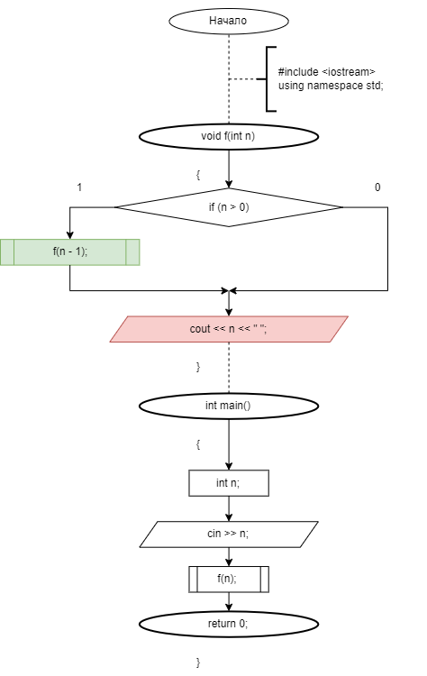

Префиксная форма записи рекурсивной функции
Префиксная форма – cначала происходит рекурсивный вызов, потом – действия.
Постановка задачи:
Дано натуральное число N. Реализовать программу, в результате выполнения которой будут выведены числа от 0 до N.
Результат выполнения программы при n = 7:

Slide 7
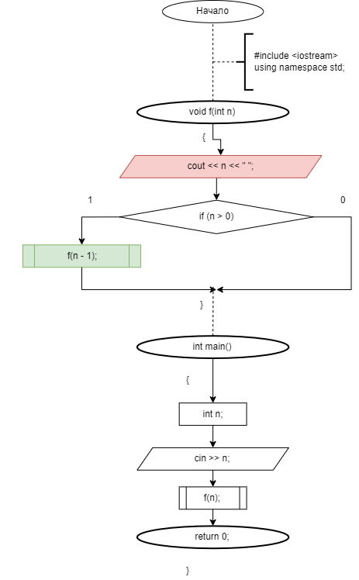

Постфиксная форма записи рекурсивной функции
Постфиксная (хвостовая) форма:
Сначала выполняются действия, потом – рекурсивный вызов.
Постановка задачи:
Дано натуральное число N.
Реализовать программу, в результате выполнения которой будут выведены числа от N до 0.
Результат выполнения программы при n = 7.

Slide 8
Числа Фибоначчи
Числа Фибоначчи — это ряд, состоящий из целых чисел. Их особенность заключается в том, что каждый элемент представляет собой сумму двух предыдущих чисел (кроме первого и второго числа).
Последовательность Фибоначчи начинается с 0 и 1. Продолжить ряд легко: 0, 1, 1, 2, 3, 5, 8, 13, 21, 34, 55, 89, 144 и так до бесконечности.
Задача на вычисление чисел Фибоначчи является примером простой рекурсии.
Постановка задачи:
Реализовать рекурсивную функцию для вычисления n-го числа Фибоначчи.

Slide 9
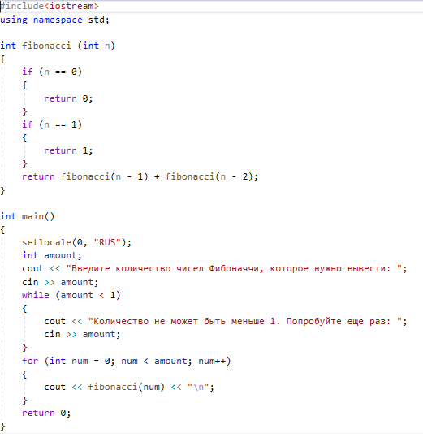
Числа Фибоначчи
Функция fibonacci() вычисляет n-ое число Фибоначчи. Если в функцию передано значение 0, возвращается 0; если передано 1 – возвращается 1. Иначе возвращается сумма двух предыдущих чисел.

Slide 10
Числа Фибоначчи
Пользователь вводит значение количества чисел Фибоначчи, которые нужно вывести.
Если введенное значение меньше 1, пользователь осуществляет ввод до тех пор, пока значение не удовлетворит заданному условию (amount >= 1).

Slide 11

Числа Фибоначчи
При помощи цикла for осуществляется вывод заданного количества чисел Фибоначчи.

Slide 12
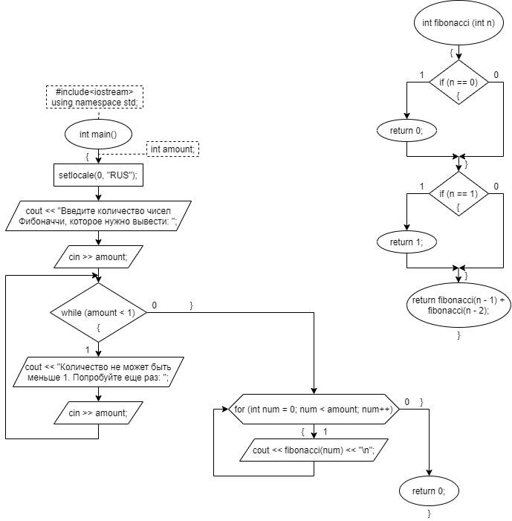
Числа Фибоначчи

Slide 13
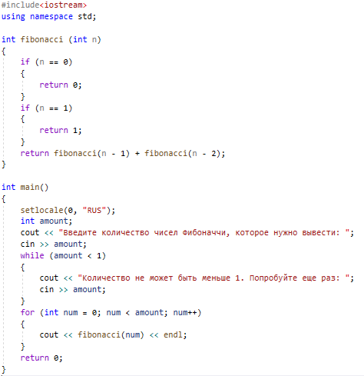
Числа Фибоначчи

Slide 14
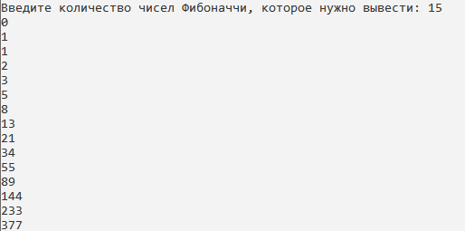
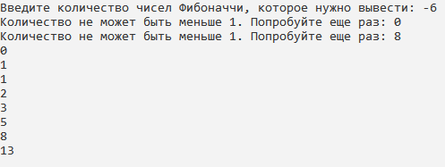
Числа Фибоначчи

Slide 15
Ханойская башня
Постановка задачи:
Даны 1 стержень с дисками разного размера и 2 пустых стержня. Нужно переместить диски с одного стержня на другой, перекладывать можно только по одному диску за ход, складывать диски можно только меньший на больший.
Реализовать программу, которая определяет перестановки этих дисков с помощью наименьшего количества ходов.

Slide 16
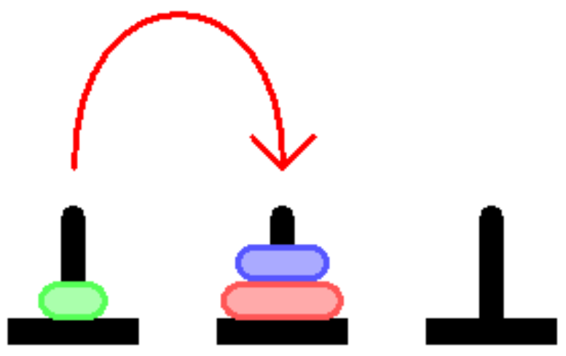
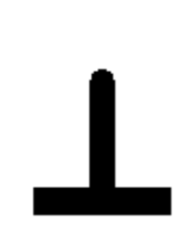
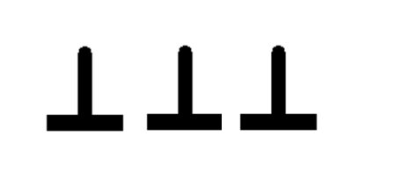
Ханойская башня

Slide 17
Ханойская башня

Slide 18
Ханойская башня

Slide 19
Ханойская башня

Slide 20
Ханойская башня
Анализ задачи:
Нужно решать задачу не с начала, а с конца. Чтобы переложить пирамидку на нужный стержень, нужно переложить на нужный стержень нижний диск, а сделать это можно только тогда, когда n – 1 дисков будут на свободном стержне.
Перекладываем n – 1 дисков на свободный стержень.
Перекладываем n-ый диск на нужный стержень.
Перекладываем n – 1 дисков на нужный стержень.
Чтобы переложить n – 1 дисков, нужно:
Перекладываем n – 2 дисков на свободный стержень.
Перекладываем n – 1 диск на нужный стержень.
Перекладываем n – 2 дисков на нужный стержень.
Рекурсивный алгоритм продолжается до тех пор, пока n не достигнет 0.

Slide 21
Ханойская башня
Алгоритм решения задачи для 4 дисков:
Нужно переложить 3 диска на свободный стержень.
Переложить 4-ый диск на нужный стержень.
Переложить 3 диска на нужный стержень.

Slide 22
Ханойская башня
Чтобы переложить 3 диска, нужно:
Переложить 2 диска на свободный стержень.
Переложить 3-ий диск на нужный стержень.
Переложить 2 диска на нужный стержень.

Slide 23
Ханойская башня
Чтобы переложить 2 диска, нужно:
Переложить 1 диск на свободный стержень.
Переложить 2-ой диск на нужный стержень.
Переложить 1 диск на нужный стержень.

Slide 24
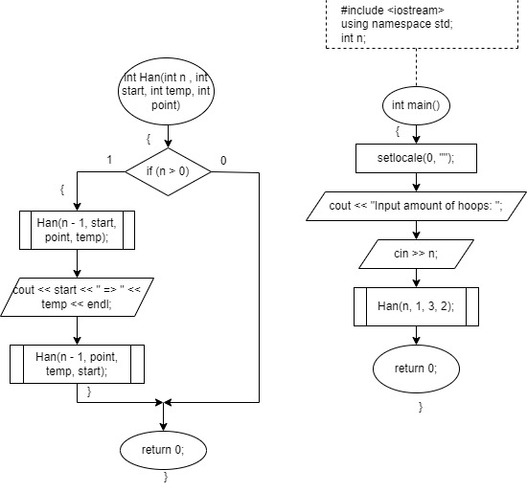
Ханойская башня

Slide 25
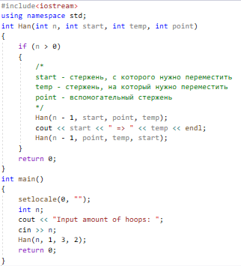
Ханойская башня

Slide 26
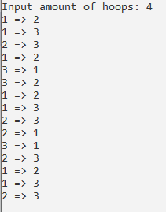
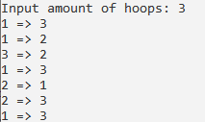
Ханойская башня

Slide 27
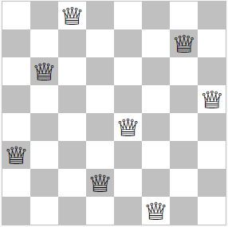
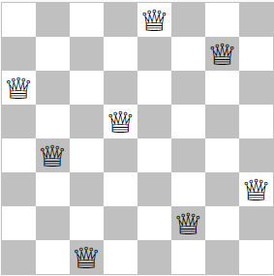
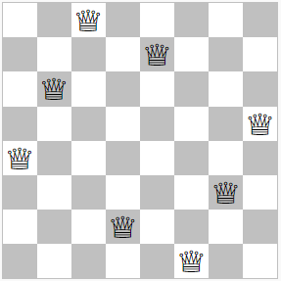
Задача о восьми ферзях

Slide 28
Задача о восьми ферзях
Анализ решения задачи:
Ферзь может ходить в любом направлении по горизонтали, вертикали, диагонали и на любое количество клеток, рубит он так же, как ходит.
Чтобы ферзи друг друга не «били», на каждой строке, диагонали и каждом столбце должен находиться один ферзь.
Принцип расстановки ферзей таков:
1. Поставить соответствующего по счёту ферзя на соответствующую ему строку в первую возможную клетку.
2. Перейти на следующую строку и поставить следующего ферзя так, чтобы предыдущий ферзь его не мог срубить.
- Если на какой-либо строке поставить ферзя невозможно (т.е. нет такой клетки в строке, чтобы другие ферзи не могли срубить текущего ферзя), то возвращаемся на предыдущую строку и ставим ферзя на этой строке в следующую возможную клетку строки.
3. В конечном счёте надо расставить все 8 ферзей на 8 соответствующих им строк.
Постановка задачи:
Реализовать программу, в которой реализуется алгоритм расстановки 8 ферзей на доске 8х8 так, чтобы ферзи были расставлены в каждой строке и не могли срубить друг друга.

Slide 29
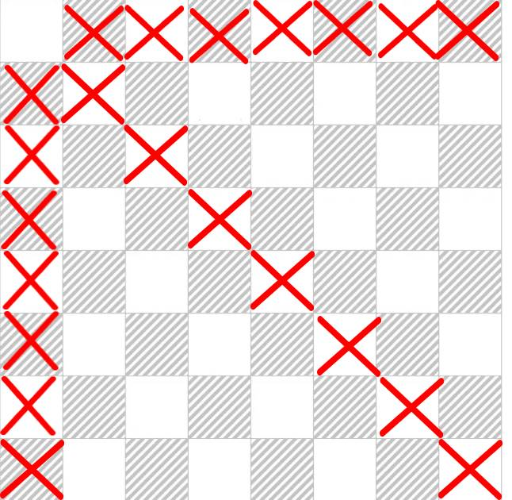

Задача о восьми ферзях
№
1
2
3
4
5
6
7
8
1/8
Ставим первого ферзя на первую позицию (первая клетка первой строки).
Отмечаем крестиками те позиции, которые этот ферзь «бьет» (вертикаль, горизонталь, диагональ)

Slide 30
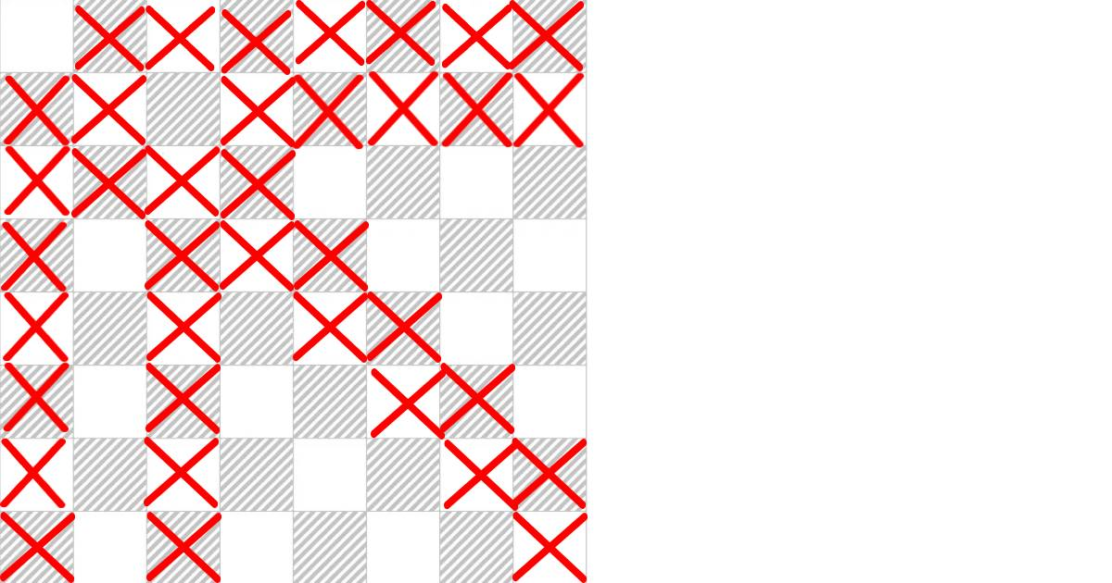

Задача о восьми ферзях
№
1
2
3
4
5
6
7
8
1/8
1/6
Ставим второго ферзя на первую возможную клетку второй строки.
Так же отмечаем крестиками позиции, которые он «бьет».

Slide 31
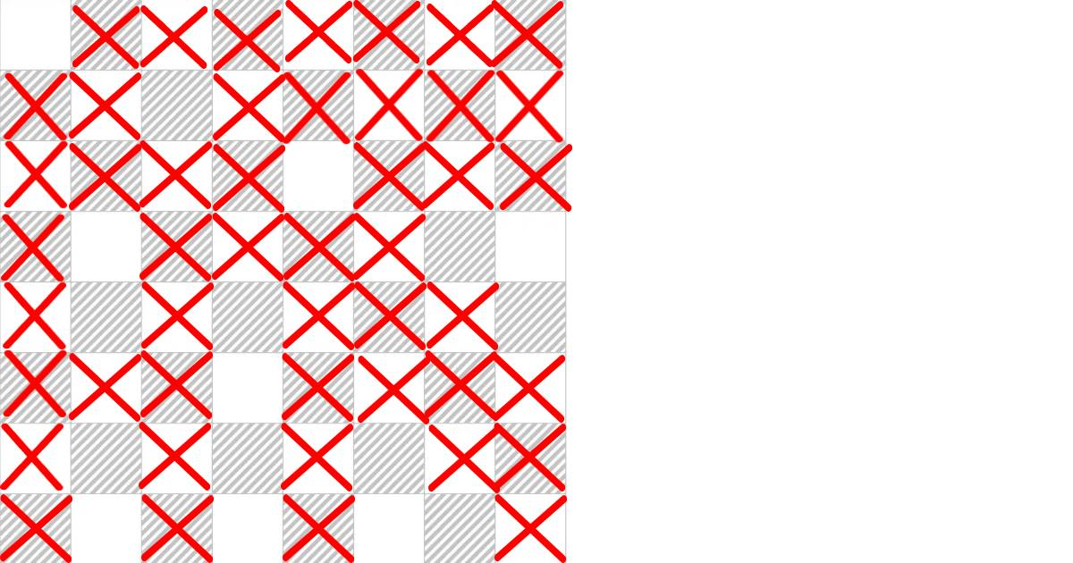
Задача о восьми ферзях
№
1
2
3
4
5
6
7
8
1/8
1/6
1/4
Ставим третьего ферзя на первую возможную клетку третьей строки.
Так же отмечаем крестиками позиции, которые он «бьет».

Slide 32
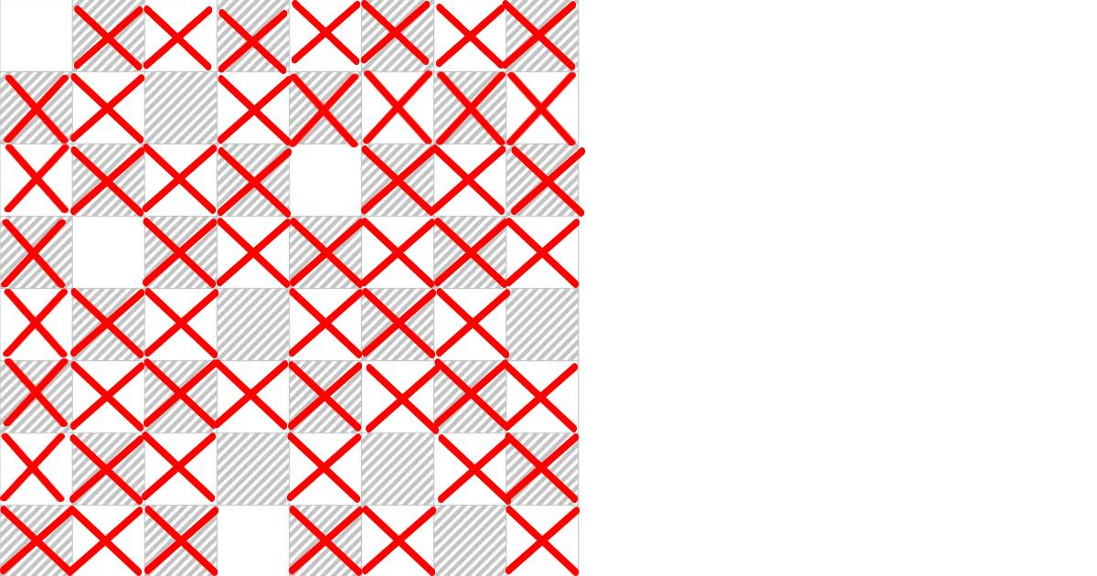
Задача о восьми ферзях
№
1
2
3
4
5
6
7
8
1/8
1/6
1/4
Ставим четвертого ферзя на первую возможную клетку четвертой строки.
Так же отмечаем крестиками позиции, которые он «бьет».
1/3

Slide 33
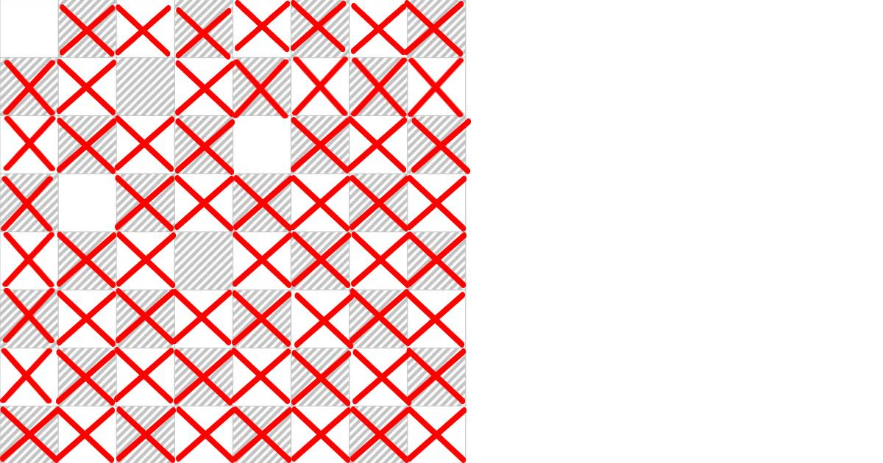
Задача о восьми ферзях
№
1
2
3
4
5
6
7
8
1/8
Ставим пятого ферзя на первую возможную клетку пятой строки.
Так же отмечаем крестиками позиции, которые он «бьет».
Так как шестого ферзя поставить некуда, возвращаемся на шаг назад (переставляем предыдущего ферзя на следующую возможную клетку своей строки).
1/6
1/4
1/3
1/2

Slide 34
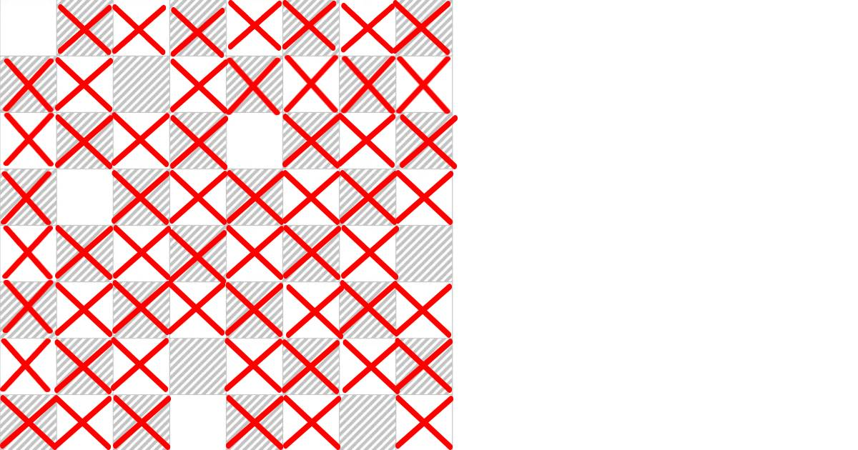
Задача о восьми ферзях
№
1
2
3
4
5
6
7
8
1/8
Ставим пятого ферзя на следующую возможную клетку пятой строки.
Так же отмечаем крестиками позиции, которые он «бьет».
Так как шестого ферзя поставить некуда, возвращаемся на шаг назад (переставляем предыдущего ферзя на следующую возможную клетку своей строки). Но возможные позиции ферзя на пятой строке закончились, поэтому переходим к предыдущему ферзю (четвертому).
1/6
1/4
1/3
2/2

Slide 35
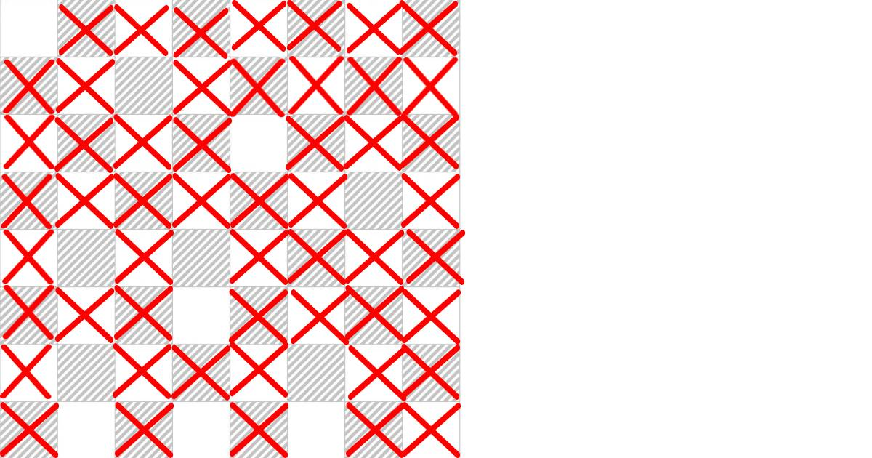
Задача о восьми ферзях
№
1
2
3
4
5
6
7
8
1/8
Ставим четвертого ферзя на следующую возможную клетку четвертой строки.
Так же отмечаем крестиками позиции, которые он «бьет».
1/6
1/4
2/3

Slide 36
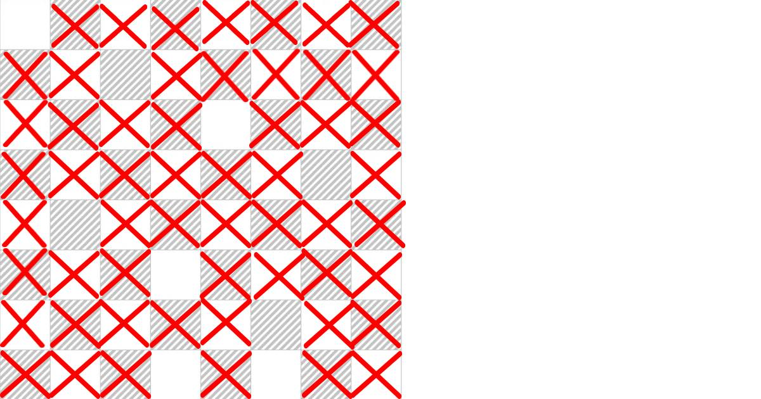
Задача о восьми ферзях
№
1
2
3
4
5
6
7
8
1/8
Ставим пятого ферзя на первую возможную клетку пятой строки.
Так же отмечаем крестиками позиции, которые он «бьет».
1/6
1/4
2/3
1/2

Slide 37
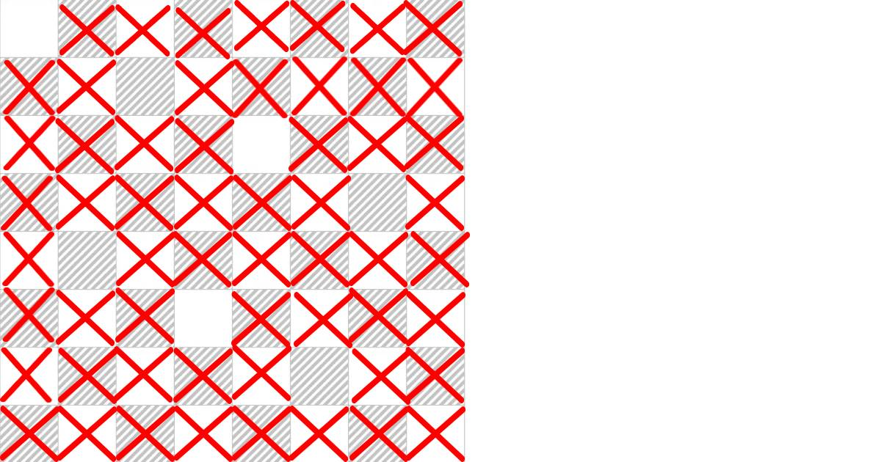
Задача о восьми ферзях
№
1
2
3
4
5
6
7
8
1/8
Ставим шестого ферзя на первую возможную клетку шестой строки.
Так же отмечаем крестиками позиции, которые он «бьет».
1/6
1/4
2/3
1/2
1/1

Slide 38
Задача о восьми ферзях
№
1
2
3
4
5
6
7
8
1/8
Ставим седьмого ферзя на первую возможную клетку седьмой строки.
Так же отмечаем крестиками позиции, которые он «бьет».
Так как восьмого ферзя поставить некуда, возвращаемся на шаг назад (переставляем предыдущего ферзя на следующую возможную клетку своей строки).
Но 7 и 6 ферзей ставить некуда, поэтому переставляем 5 ферзя.
1/6
1/4
2/3
1/2
1/1
1/1

Slide 39
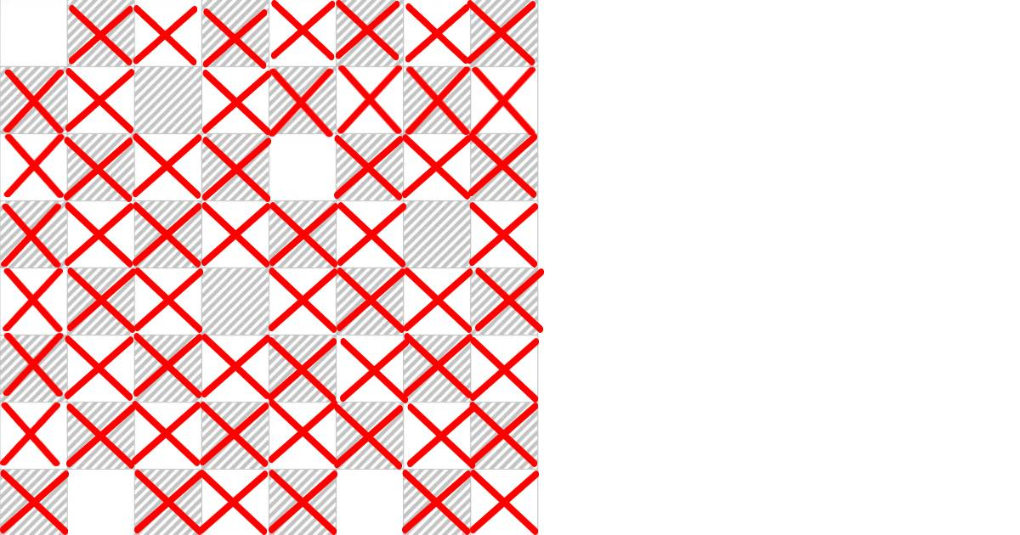
Задача о восьми ферзях
№
1
2
3
4
5
6
7
8
1/8
Ставим пятого ферзя на следующую возможную клетку пятой строки.
Так же отмечаем крестиками позиции, которые он «бьет».
Так как шестого ферзя поставить некуда, возвращаемся на шаг назад (переставляем предыдущего ферзя на следующую возможную клетку своей строки).
Но возможные позиции четвертого ферзя закончились, поэтому возвращаемся еще на шаг назад (переставляем третьего ферзя)
1/6
1/4
2/3
2/2

Slide 40
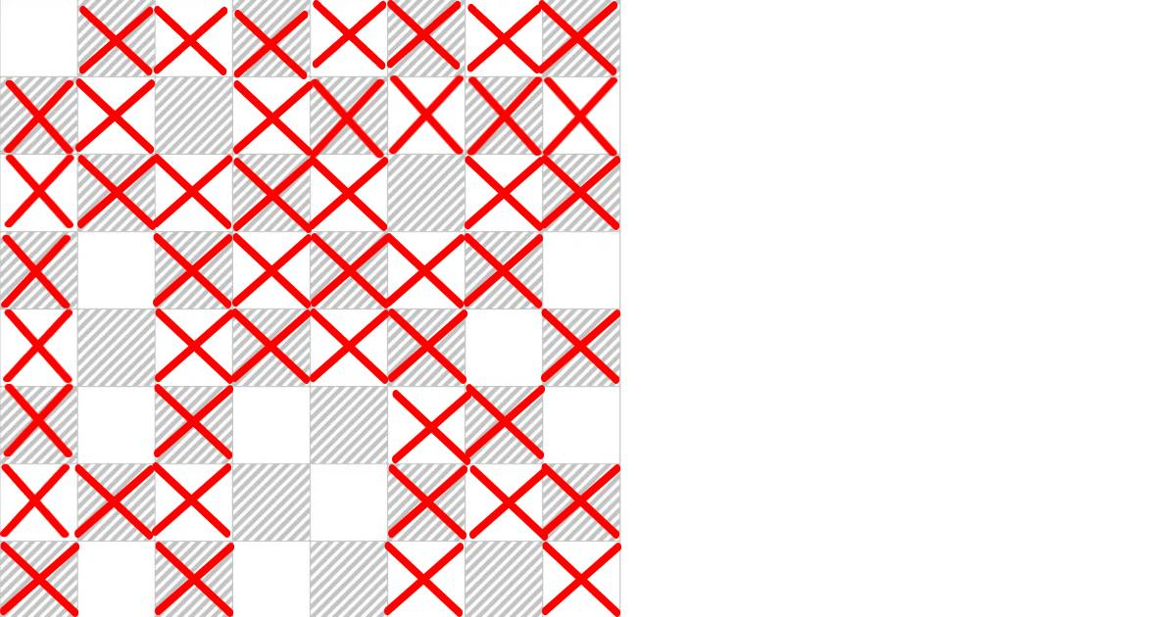
Задача о восьми ферзях
№
1
2
3
4
5
6
7
8
1/8
Ставим третьего ферзя на следующую возможную клетку третьей строки.
Так же отмечаем крестиками позиции, которые он «бьет».
1/6
2/4

Slide 41
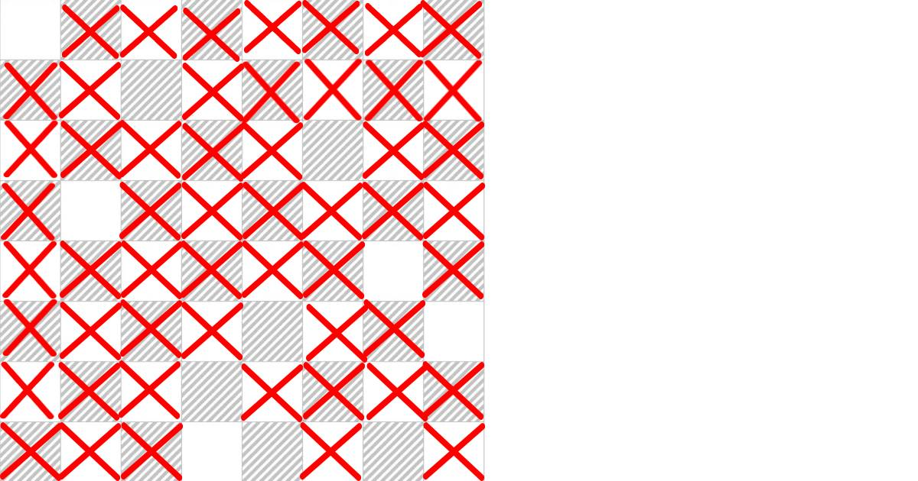
Задача о восьми ферзях
№
1
2
3
4
5
6
7
8
1/8
Ставим четвертого ферзя на первую возможную клетку четвертой строки.
Так же отмечаем крестиками позиции, которые он «бьет».
1/6
2/4
1/2
И т.д., пока не будут расставлены все ферзи

Slide 42
Задача о восьми ферзях
Алгоритм решения:
1. Необходимо реализовать две функции: поставить ферзя и убрать ферзя. Первая будет ставить в заданную клетку ферзя и отмечать все клетки, которые находятся под боем, т.е. те, в которые ставить следующего ферзя нельзя. Вторая соответственно будет убирать ферзя и клетки шахматной доски, находящиеся под боем.
2. Помимо этого должна быть функция, которая выбирает, куда поставить ферзей, она поочередно проходит строки и ставит ферзей так, чтобы они находились не под боем (ферзи не должны находиться в одной строке, в одном столбце и на одной диагонали). Но если на какой-то строке функция уже не может поставить ферзя, то она возвращается на шаг назад, убирает предыдущего ферзя и пытается поставить его на другое место. И так до тех пор, пока все ферзи не займут свои места.

Slide 43
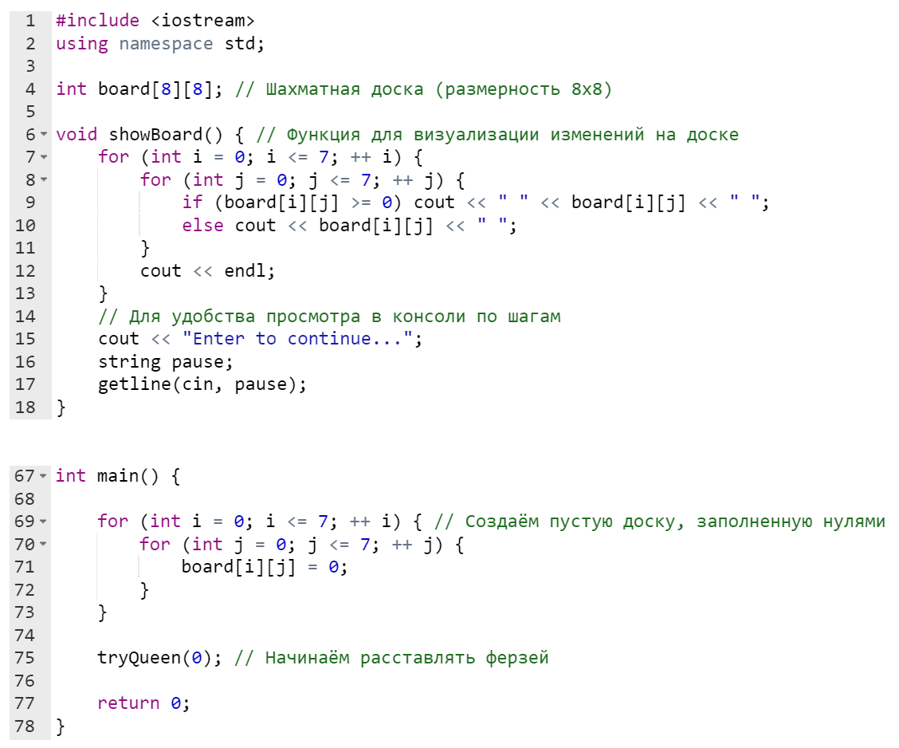
Изначально определен двумерный массив board, который обозначает шахматную доску 8 на 8.
В главной функции значение всех элементов двумерного массива приравнивается к 0. Вызывается функция tryQueen, в качестве параметра передается значение 0 т.е. первая строка шахматной доски.
Для дальнейших функций также можно применить способ отображения состояния на доске showBoard.

Slide 44
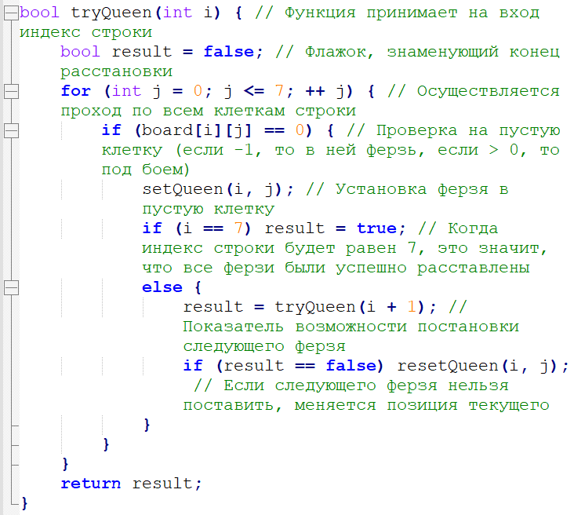
Функция проверки возможности постановки ферзя
Функция tryQueen проверяет, можно ли поставить ферзя на данную позицию.
В цикле for проверяются все элементы строки; если очередной элемент равен 0, на данную позицию ставится ферзь. Далее осуществляется переход на следующую строчку. Если в какой-либо из последующих строк ни в один столбец нельзя поставить ферзя, осуществляется переход на предыдущий шаг, и ферзь ставится уже на следующую допустимую позицию.

Slide 45
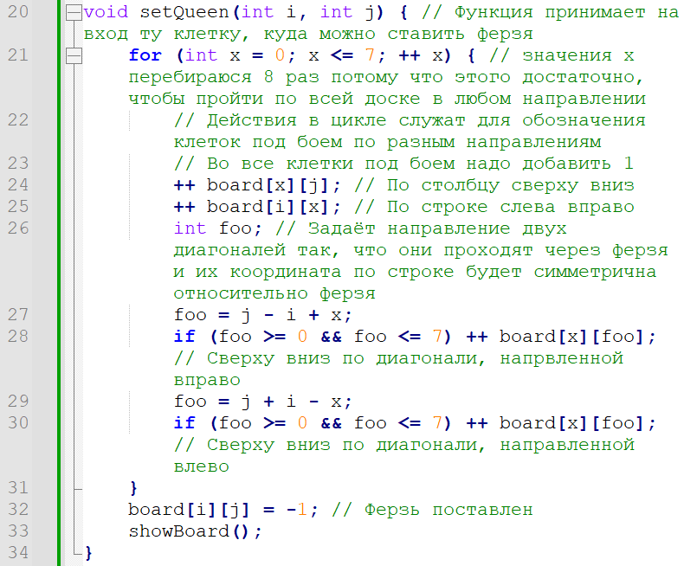
Функция установки ферзя
Функция setQueen ставит на позицию [i][j] ферзя и отмечает те позиции, которые данный ферзь «бьет».
Чтобы поставить ферзя надо сначала отметить позиции, которые данный ферзь «бьёт» - значит прибавить 1 к значениям элементов, которые находятся под «боем», а затем значение в клетке с ферзём заменить на -1.

Slide 46
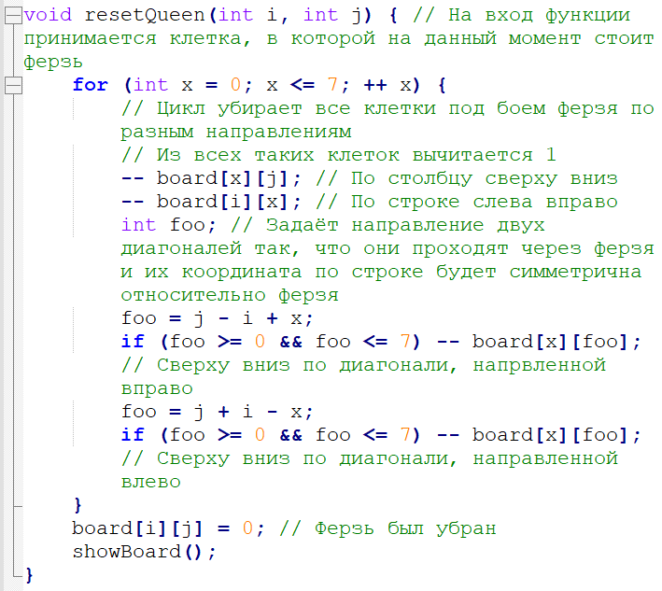
Функция отмены постановки ферзя
Функция resetQueen убирает с позиции [i][j] ферзя и убирает отметки с тех позиций, которые данный ферзь «бил».

Slide 47
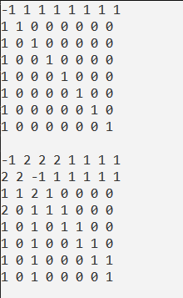
Задача о восьми ферзях
На скриншоте представлены результаты постановки первых двух ферзей
-1 отмечены позиции ферзей;
Положительные числа – позиции, которые ферзи «бьют».

Slide 48
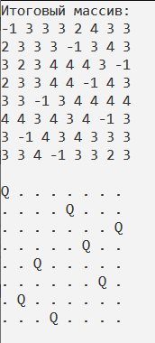
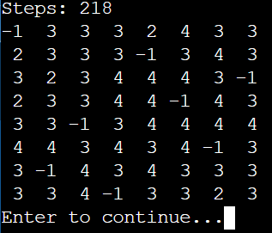
Задача о восьми ферзях
Результат работы программы:

Slide 49
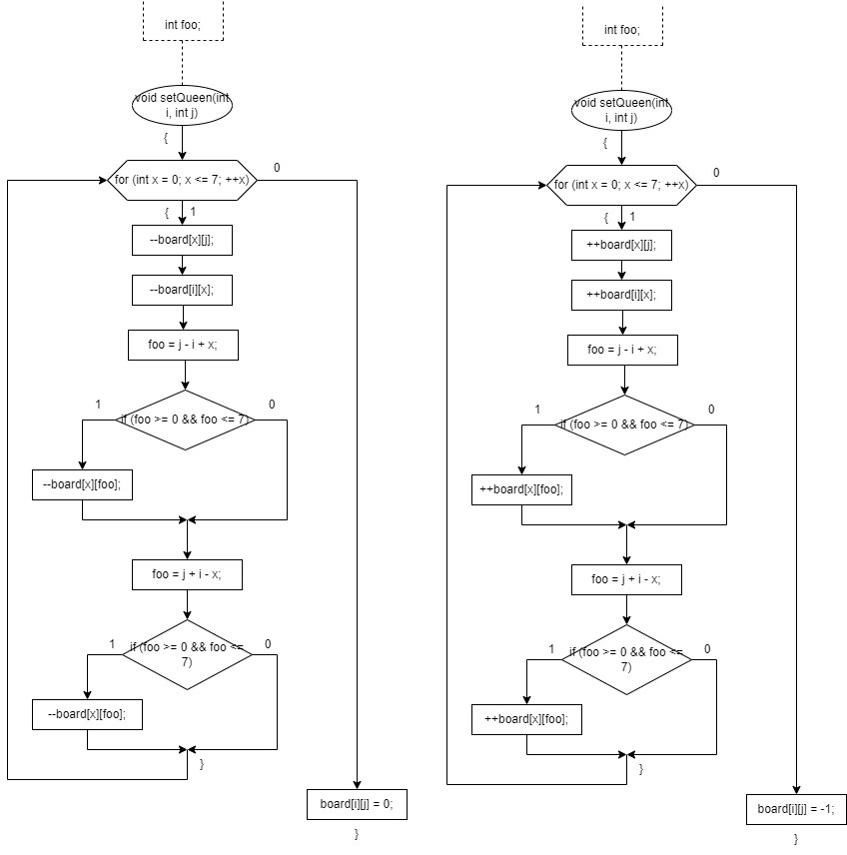
Задача о восьми ферзях

Slide 50
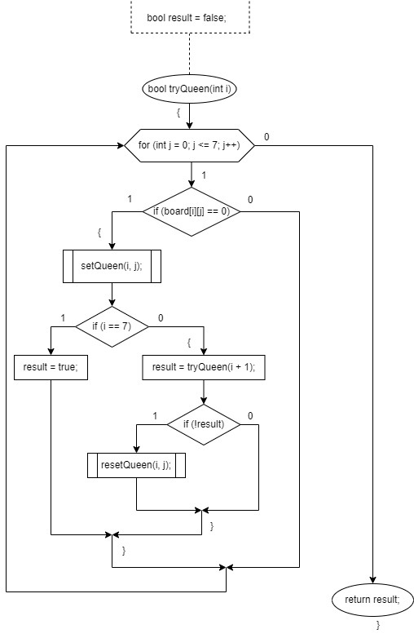
Задача о восьми ферзях

Slide 51
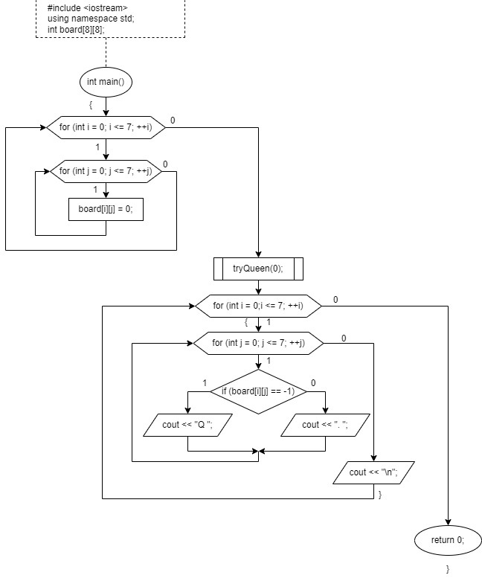
Задача о восьми ферзях

